Slide 1
Cad is Innealtóir ann?
An Innealtóireacht sa saol thart timpeall orainn - Fiosrú

Slide 2
Cá háit ar féidir liom Innealtóireacht a fheiceáil?
Tá an Innealtóireacht le feiceáil i ngach áit. Dhear innealtóirí beagnach gach rud a fheiceann tú.
Gach táirge sa bhaile agus ar scoil
Na foirgnimh ina bhfuil cónaí ort agus ina ndéanann tú obair agus staidéar
Na gluaisteáin, na busanna, na traenacha agus na rothair lena dtaistealaíonn tú ó áit go háit
Na heitleáin sa spéir, agus an trealamh ar fad lena rialaítear iad
Na meaisíní agus na struchtúir lena ngintear leictreachas
Na hábhair, leithéidí miotal agus plaisteach, a fheiceann tú thart timpeall ort, agus gnéithe áirithe de do chuid éadaí fiú

Slide 3
Féach ar an bhfíseán seo a leanas ar YouTube
Tabhair aird ar na rudaí seo a leanas agus tú ag féachaint ar an bhfíseán?
Cé mhéad Gairm éagsúil san Innealtóireacht a luaitear?
Ainmnigh Innealtóir cáiliúil amháin agus luaigh an rud a bhfuil cáil air/uirthi dá bharr.
Cén rud a mbíonn gach Innealtóir ag iarraidh réiteach a fháil air?

Slide 4
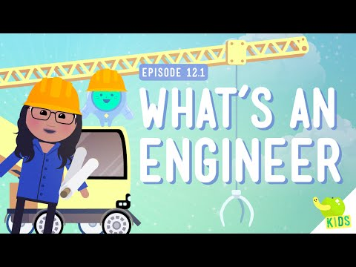
http://www.youtube.com/watch?v=owHF9iLyxic

Slide 5
Seiceáil do chuid freagraí:
Cé mhéad Gairm éagsúil san Innealtóireacht a luaitear?
8 gcinn a bhí ann. (Innealtóireacht Mheicniúil, Leictreach, Shibhialta, Bogearraí, Ríomhaireachta, Cheimiceach, Núicléach agus Aeraspáis)
Ainmnigh Innealtóir cáiliúil amháin agus luaigh an rud a bhfuil cáil air/uirthi dá bharr.
Luadh triúr san fhíseán: Joseph Strauss (Innealtóir Sibhialta a dhear an Golden Gate Bridge), Henry Ford (Innealtóir Meicniúil a dhear an gluaisteán Model T) agus Melissa Mayer (Innealtóir Bogearraí a bhfuil comhcheangal aici le Yahoo agus le Google)
Cén rud a mbíonn gach Innealtóir ag iarraidh réiteach a fháil air?
Fadhb

Slide 6
Fiosraigh gairm amháin san Innealtóireacht.
Déan d'fhiosrú féin mar gheall ar Ghairm san Innealtóireacht.
Bain úsáid as na leidcheisteanna seo a leanas chun cuidiú leat:
1. Ainmnigh an ghairm san innealtóireacht a roghnaigh tú do d'fhiosrú.
2. Cén cineál oibre a dhéanann na hinnealtóirí seo / cé na fadhbanna a réitíonn siad?
3. An bhfuil mórán deiseanna fostaíochta ann don ghairm sin?
4. Cén fáth a bhfuil ról an innealtóra seo tábhachtach?

